Slide 1
Como ser Auditor

Slide 2

Como ser Auditor

Slide 3
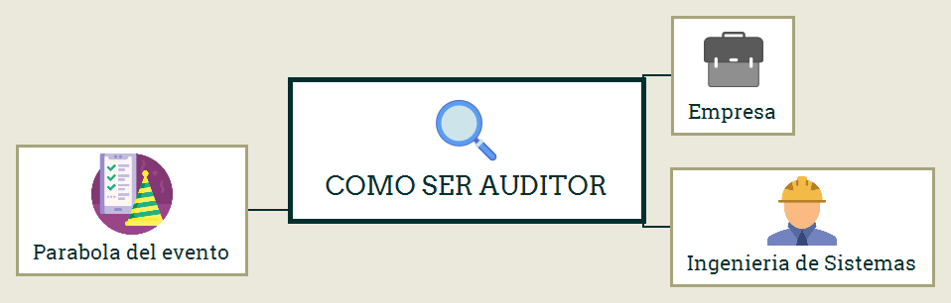
Como ser Auditor

Slide 4

Empresa

Slide 5
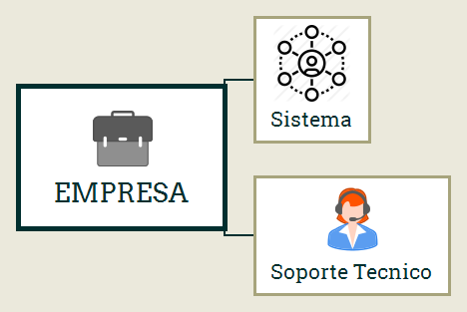
Empresa

Slide 6

Sistema

Slide 7
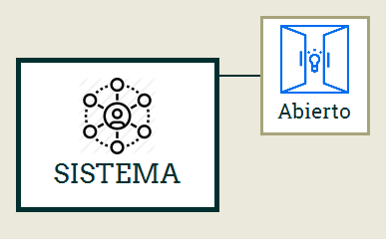
Sistema

Slide 8

Abierto

Slide 9
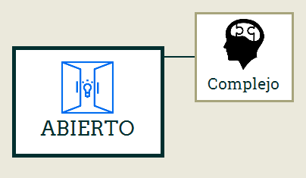
Abierto

Slide 10

Complejo

Slide 11
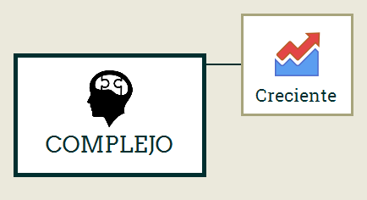
Complejo

Slide 12

Creciente

Slide 13

Soporte Tecnico

Slide 14

Ingenieria de Sistemas

Slide 15
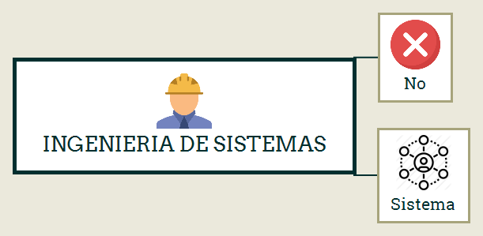
Ingenieria de Sistemas

Slide 16

No

Slide 17
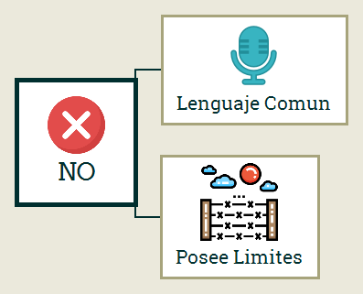
No

Slide 18

Lenguaje Comun

Slide 19

Posee Limites

Slide 20
Sistema

Slide 21
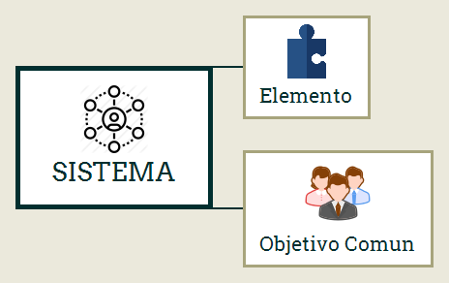
Sistema

Slide 22

Elemento

Slide 23
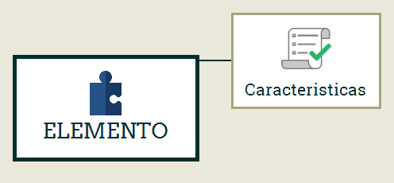
Elemento

Slide 24

Caracteristicas

Slide 25
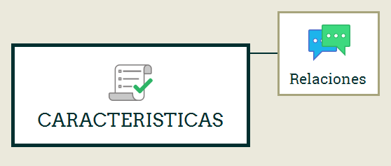
Caracteristicas

Slide 26

Relaciones

Slide 27

Objetivo Comun

Slide 28

Parabola del evento

Slide 29
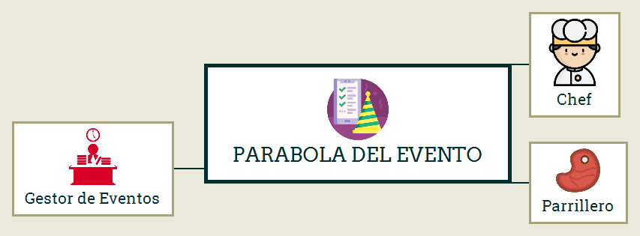
Parabola del evento

Slide 30

Chef

Slide 31
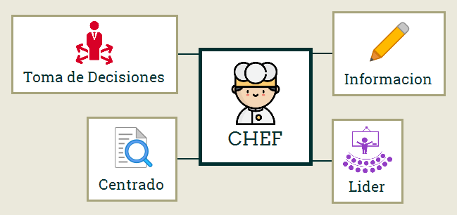
Chef

Slide 32

Informacion

Slide 33

Lider

Slide 34

Centrado

Slide 35

Toma de Decisiones

Slide 36

Parrillero

Slide 37
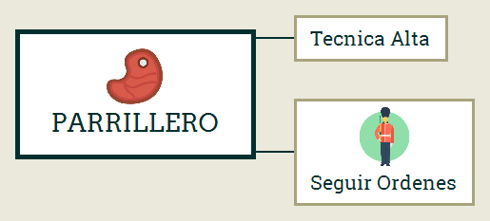
Parrillero

Slide 38
Tecnica Alta

Slide 39

Seguir Ordenes

Slide 40

Gestor de Eventos

Slide 41
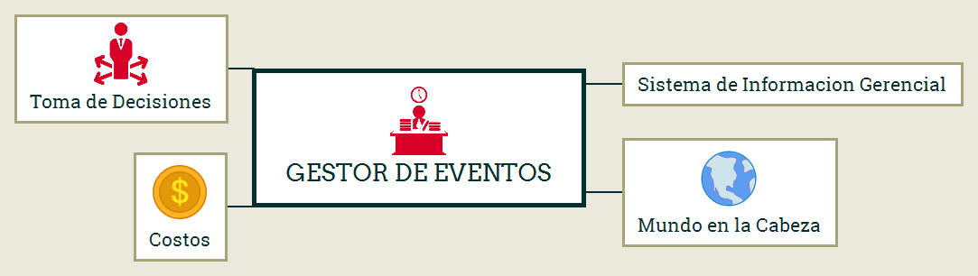
Gestor de Eventos

Slide 42
Sistema de Informacion Gerencial

Slide 43

Mundo en la Cabeza

Slide 44

Costos

Slide 45
Toma de Decisiones

